Slide 1
«Организация и безопасность химического эксперимента» учитель химии МАОУ «СОШ №59 г. Челябинска» Никитина И.В.
онлайн-семинар
«Химический эксперимент как специфический метод обучения химии в условиях реализации ФГОС»
29.01.2020
г. Челябинск

Slide 2
Безопасность это процесс, а не результат
Брюс Шнайер

Slide 3
Проблемы вопроса безопасности при проведении химического эксперимента:
Границы допустимых рисков
Физиологические и поведенческие индивидуальные особенности учащихся

Slide 4
Требования к инструкциям для кабинета химии:
- СанПиН 2.4.2.2821-10 "Санитарно-эпидемиологические требования к условиям и организации обучения в ОУ" в редакции от 22.05.2019 г. - ГОСТ Р 12.0.007-2009. "Система стандартов безопасности труда. Система управления охраной труда в организации." с изм. на 13.07.2017г; - Приказ Минтруда РФ № 438 н от 19.08.2016г "Об утверждении Типового положения о системе управления охраной труда";

Slide 5
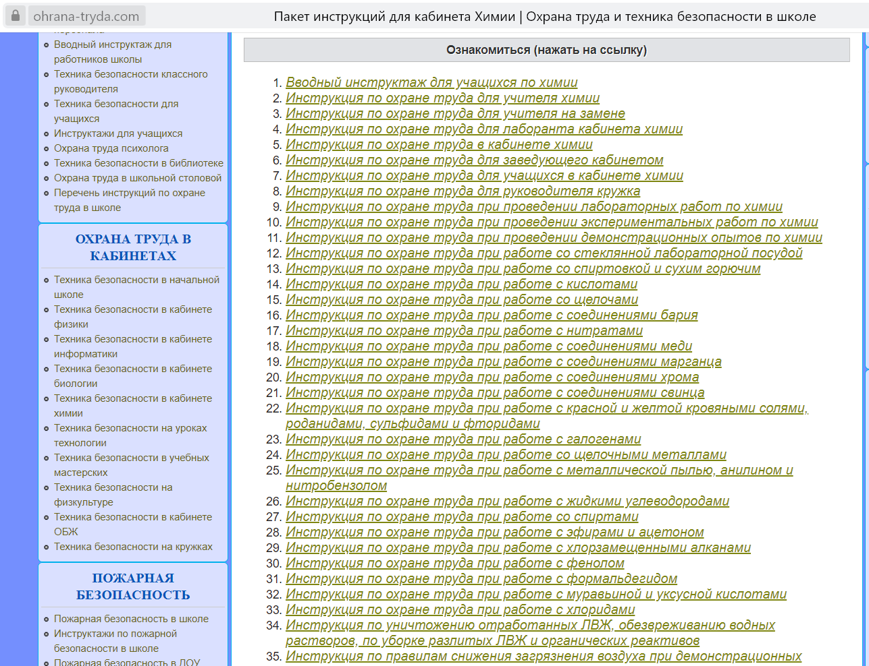
ohrana-tryda.com

Slide 6
Журнал инструктажа обучающихся по охране труда и технике безопасности по химии
№ | ФИО инструктируемого | Дата рождения | Класс | Номер инструкции и краткое содержание инструктажа | Дата проведения инструктажа | ФИО должность проводившего инструктаж | Подпись
 |  |  |  |  |  |  | Инструк-тирующего | Инструк-тируемого

Slide 7
Тест по технике безопасности для практической работы «Разделение смеси поваренной соли и песка»

Slide 8
Тест по технике безопасности для практической работы «Разделение смеси поваренной соли и песка»

Slide 9
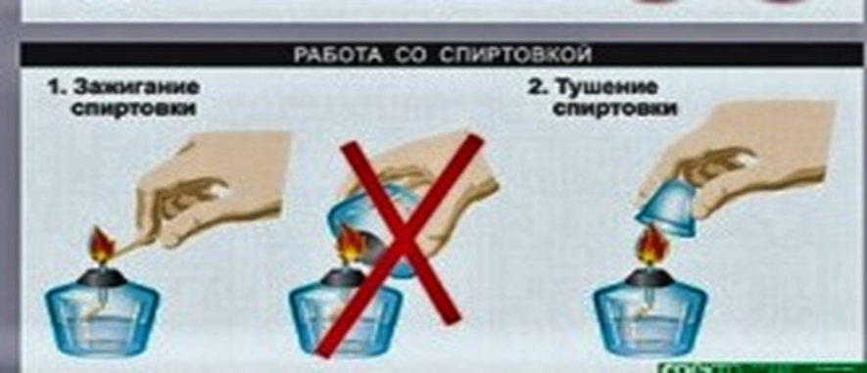
Пример инструкции практической работы

Slide 10
Взглянуть в глаза опасности смело и хладнокровно есть лучший способ оградить себя от неё
Джон Леббок

Slide 12
Источники:
https://docviewer.yandex.ru Химический эксперимент в российских школах Жилин Д.М.
https://urok.1sept.ru Безопасность химического эксперимента Данилова Лариса Львовна, учитель химии
https://nsportal.ru/shkola/khimiya/library/2017/02/06/himicheskiy-eksperiment-v-shkolnom-kurse-himii
https:// ohrana-tryda.com

